Slide 1
11 januari 2022
IFIC Forum kinderopvang

Slide 2
inhoud
Wat is IFIC?
Voorafnames op IFIC: kinderbegeleiders
Subsidiëring
Meer info
Vragen

Slide 3
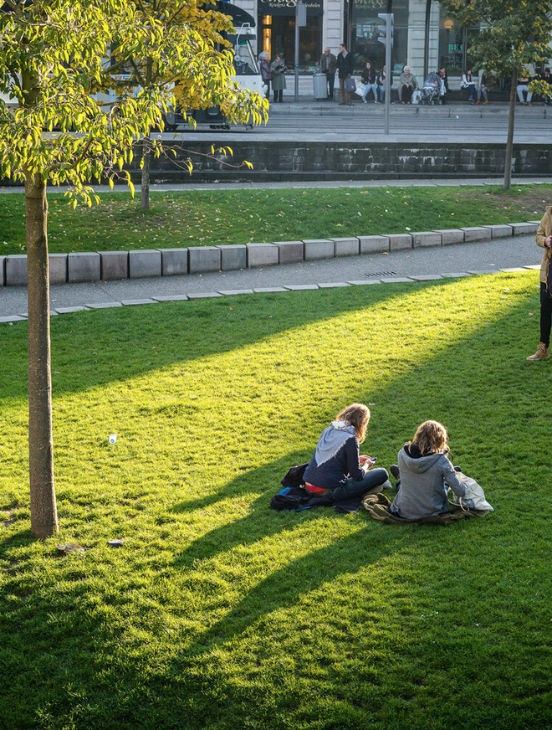

Wat is IFIC?
1

Slide 4
Een nieuwe functieclassificatie
Wat is IFIC?
      Functies worden beschreven: wat moet je doen en wat moet je kennen en kunnen?
      Functies worden ingedeeld in categorieën
      Elke functie krijgt een loonschaal
      Nadruk ligt op wat je moet kunnen en je verantwoordelijkheid, minder op diploma en jaren dienst

Slide 5
Voor het personeel van de zorgvoorzieningen
Wat is IFIC?
      Publieke zorgvoorzieningen (van gemeenten / OCMW’s / OCMW-verenigingen / zorgbedrijven / intercommunales) en private zorgvoorzieningen (vzw’s,…)
      Voor alle sectoren (ouderenzorg, thuiszorg, kinderopvang)
      Vanaf 2023 zetten we verdere stappen richting IFIC in de kinderopvang

Slide 6
In stappen
Wat is IFIC?
      Eerst voor de ouderenzorg (2022)
      Voorafname voor kinderopvang in 2021: een eerste opstap (kinderbegeleiders groepsopvang baby’s en peuters en buitenschoolse opvang)
      Verdere uitrol IFIC in de kinderopvang in 2023 bekijken

Slide 7
Voorafnames op IFIC: kinderbegeleiders
2
    Nog géén uitrol IFIC!
    Wél al voorafnames

Slide 8
Personeelslid kiest
Gevolgen voorafname
      Voorafnames 2021:
      Voor kinderbegeleiders die al in dienst zijn, keuze tussen huidig barema en nieuw barema
      Enkel voor kinderbegeleiders waar het bestuur ook een C3-schaal toekent, kan nieuwe barema minder voordelig zijn
      Verdere stappen richting IFIC:
      Huidige keuzes hebben geen invloed op toekomstige situatie
      Wie nu al in dienst is kiest tussen de nieuwe IFIC-loonschaal of het behoud van de loonschaal zoals gebruikt 2022

Slide 9
Nieuwe loonschalen voor kinderbegeleiders
Kinderbegeleiders
      Kinderbegeleider in een erkende of vergunde opvanglocatie groepsopvang
      Kinderbegeleiders (C- en D- en E-niveau) ontvangen nieuw barema:
        Van 0 tot en met 18 jaar anciënniteit: IFIC-loonschaal categorie 11
        Vanaf 19 jaar anciënniteit: blijft verloning zoals op de C2-schaal
      Voor huidige personeelsleden: met terugwerkende kracht tot 1 juli 2021
      Voor nieuwe personeelsleden: vanaf datum indiensttreding
      ALLE personeelsleden kregen al een verhoging van de eindejaarstoelage met 1,1% van het jaarsalaris (de verhoging blijft in 2021, 2022 en volgende jaren).

Slide 10
Nieuwe loonschalen voor kinderbegeleiders
Kinderbegeleiders
Nieuw barema: gebaseerd op IFIC categorie 11
Zelfde als oud barema C2

Slide 11
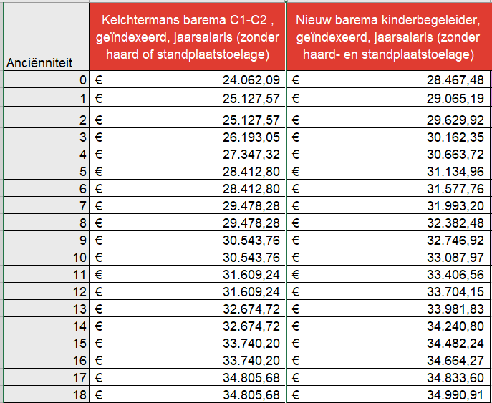
Maak zelf de vergelijking! Excel op de IFIC-pagina
Tot en met 18 jaar => verhoging
Hier komt bij de laagste lonen nog een haard- of standplaatstoelage bovenop
Dit is het jaarsalaris aan indexcijfer 1,7758 (oktober 2021)

Slide 12
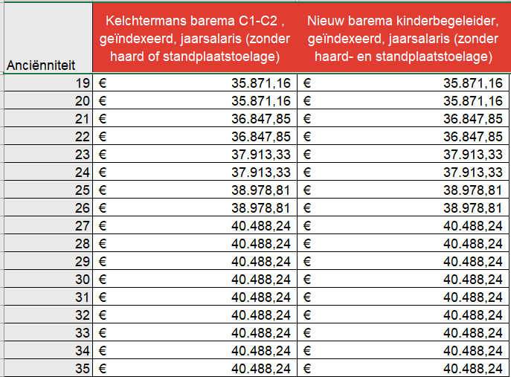
Maak zelf de vergelijking! Excel op de IFIC-pagina
Vanaf 19 jaar => hetzelfde als C2
Verloning op D-niveau of E-niveau: nieuwe barema is een verhoging in elk anciënniteitsjaar
Dit is het jaarsalaris aan indexcijfer 1,7758 (oktober 2021)

Slide 13
Stappenplan
Kinderbegeleiders
      Het betreft een nieuw barema voor sommige functies, maar nog geen officiële IFIC-loonschaal
        Geen nieuwe functiewijzing zoals in ouderenzorg
        Geen beroepsmogelijkhedenr
      Huidige personeelsleden die van de voorafnames kunnen genieten ontvangen loon volgens het nieuwe barema:
        Uitbetaling ten vroegste op 1 januari 2022
        Uitbetaling ten laatste op hetzelfde moment als het personeel van de ouderenzorg
        Steeds met terugwerkende kracht naar 1/07/2021
      Nieuwe personeelsleden in dienst vanaf 1 januari 2022 die van de voorafnames kunnen genieten ontvangen nieuwe barema

Slide 14
Subsidiëring
3.

Slide 15
Welke subsidies worden hiervoor gegeven?
Subsidiëring
Opvangtype | Bedrag 2021 | Bedrag 2022
Groepsopvang baby’s en peuters | €384,04 per T1-plaats | €558,35 per T1-plaats
Buitenschoolse opvang | €168,77 per erkende plaats IBO/BOAB/LODIB en AVT | €262,10 per erkende plaats IBO/BOAB/LODIB en AVT
! Opgelet, BVR moet nog volgen. Bedragen onder voorbehoud van eventuele wijzigingen

Slide 16
Meer info
4
    Dossier: IFIC (vvsg.be)
    Excel om de barema’s te vergelijken
    Powerpoint kinderopvang
    FAQ
    Vragen?
    Info@vvsg.be
    Kennisgroep Personeelsbeleid

Slide 17
Meer info
4
    Pedagogisch coaches?
    Info buitenschoolse opvang
    Info groepsopvang baby’s en peuters
    volgende online vragenuur op dinsdag 18 jan 11u tot 12u30(link is external) met o.m. een uitwisseling over de rol van een pedagogisch coach

